Slide 1
AUTOSAR BSW 模块分析
工程实践汇报
EcuM
→
BswM
→
PduR
→
Com
→
Dem
→
NvM
CanIf
→
CanTp
→
Dcm
→
ComM
→
Crc
→
E2E
EasyXMen BSW · AUTOSAR 基于源码分析
2026年6月

Slide 2
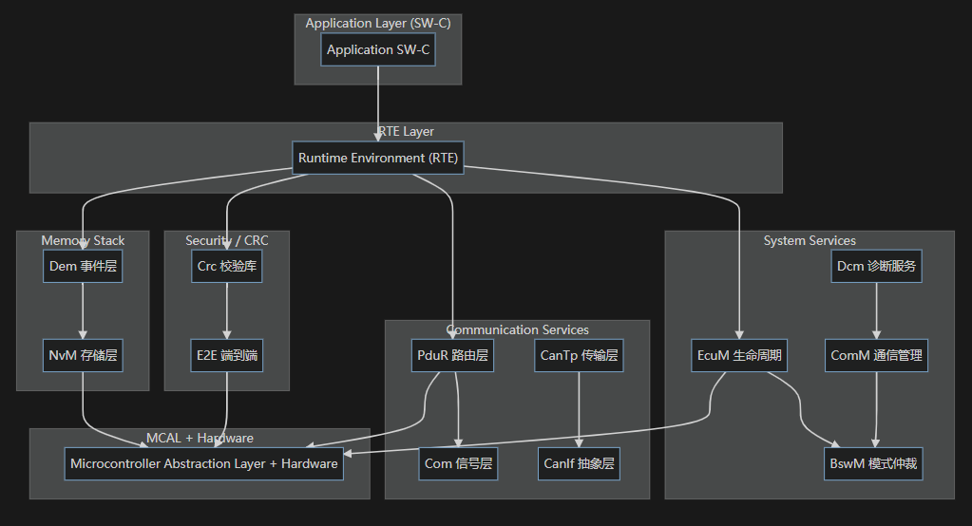
1. 整体架构概览 — 模块分层与关系
模块关系核心链路
电源→通信 链路
EcuM 上电→StartOS → BswM 初始化规则 → ComM 通道全通信 → CanIf 收发 → PduR 路由
诊断 链路
CanIf 接收 → CanTp 重组 → PduR 路由 → Dcm 服务处理 → Dem DTC / NvM 存储
数据保护 链路
Crc CRC32/16/8 → E2E Counter+CRC → Com 信号校验 → NvM 存储校验

Slide 3
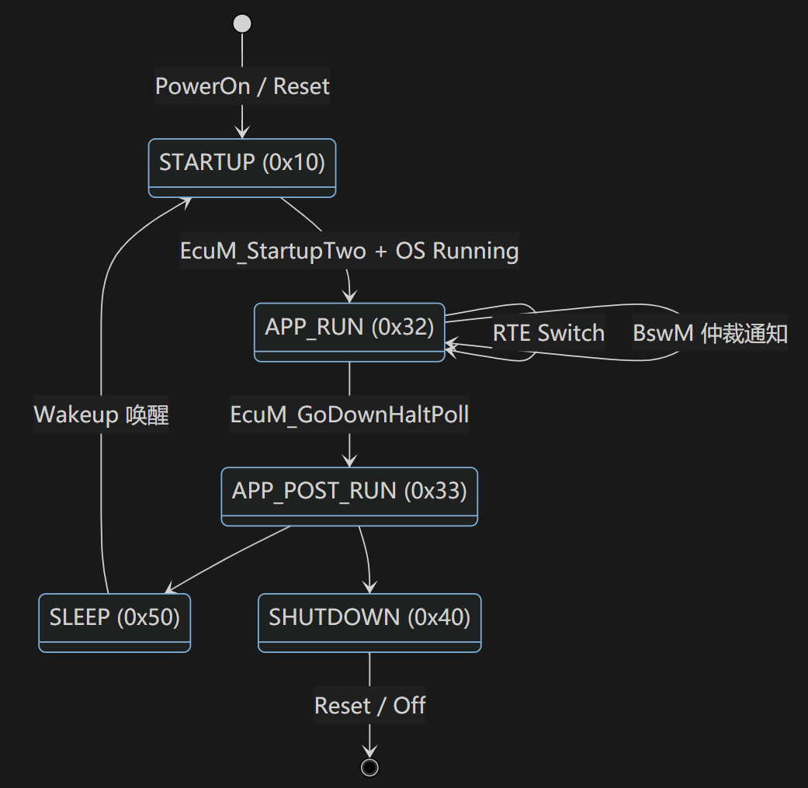
2. EcuM — ECU状态管理器（系统启动基石）
完整生命周期状态机
核心职责
ECU生命周期管理：STARTUP → RUN → SHUTDOWN → SLEEP
启动序列：DriverInitZero → DeterminePbConfig → DriverInitOne → StartOS
RUN/POST_RUN请求协议：多用户独立请求，通过RTE Switch仲裁
唤醒源管理：32位bitmask，5种状态（NONE→PENDING→VALIDATED→EXPIRED→ENABLED）
睡眠/唤醒：支持Halt（挂起）和Poll（降频轮询）两种模式
关键数据结构
关键代码：EcuM_Init
typedef uint8 EcuM_StateType;
// 高nibble=主状态, 低nibble=子状态
#define ECUM_STATE_STARTUP 0x10
#define ECUM_STATE_APP_RUN 0x32
#define ECUM_STATE_SHUTDOWN 0x40
#define ECUM_STATE_SLEEP 0x50
void EcuM_Init(void) {
pRt->EcuM_IsInit = TRUE;
EcuM_InternalInit(pRt); // 运行时变量初始化
EcuM_StartPreOS(); // DriverInit→DeterminePbConfig
EcuM_CancellAlarms();
StartOS(defaultAppMode); // 永不返回！
}

Slide 4
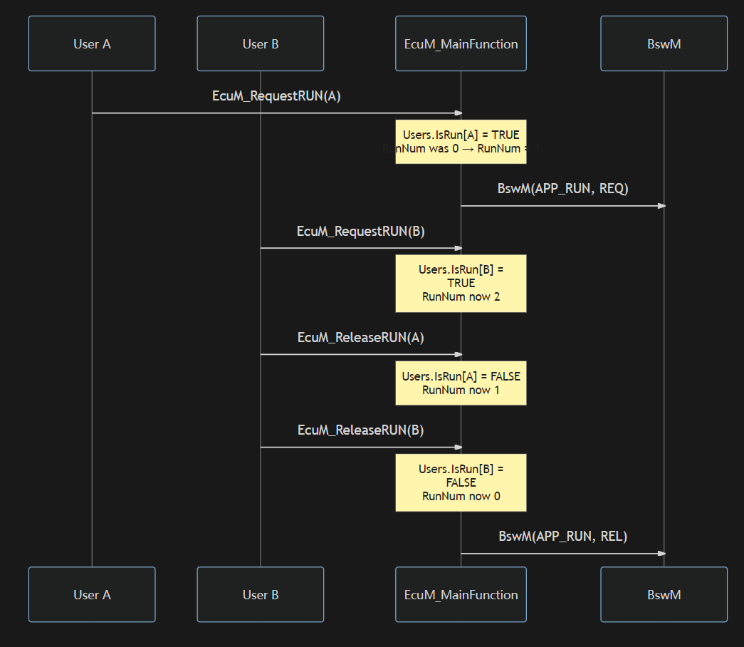
3. EcuM → BswM 协作关系
EcuM_StartupTwo 启动BswM
RUN/POST_RUN 请求协议
void EcuM_StartupTwo(void) {
SchM_Start();
BswM_Init(bswMPbCfg); // ← 初始化BswM!
SchM_Init(schMPbCfg);
SchM_StartTiming();
EcuM_InitAndNotifyBswM(); // 通知BswM:STARTUP
}
EcuM_MainFunction 唤醒→BswM
void EcuM_MainFunction(void) {
EcuM_WakeupMainFunction(); // 唤醒验证
EcuM_UpdateEcuMClock(); // 闹钟更新
EcuM_ModeHandingMainFunction(); // RUN/POST_RUN
}
EcuM 通知 BswM 的接口
EcuM事件 | BswM回调
ECU状态变更 | BswM_EcuM_CurrentState()
唤醒源状态变更 | BswM_EcuM_CurrentWakeup()
RUN请求变更 | BswM_EcuM_RequestedState()
设计要点
• 多用户独立计数：RunNum和PostRunNum独立维护
• 首次请求通知BswM REQUESTED，最后一个释放通知RELEASED
• 同一用户重复请求 → DET错误报告
• 支持Pre-compile开关：ECUM_MODE_HANDING

Slide 5
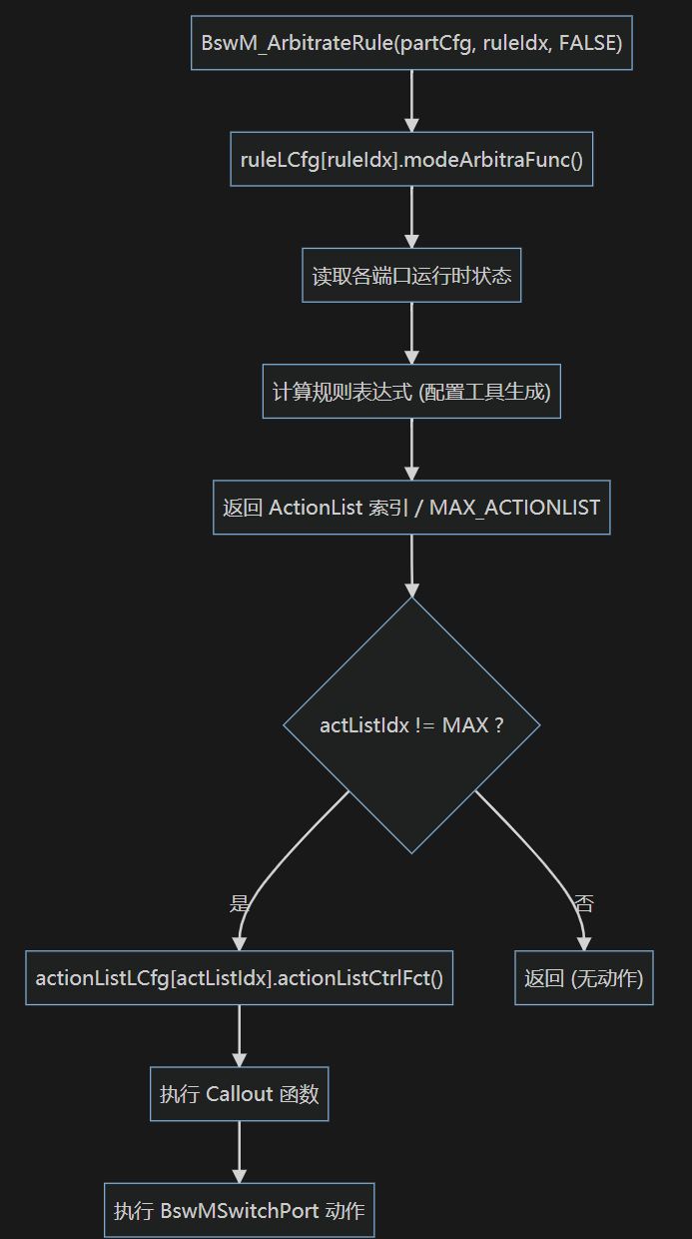
4. BswM — BSW模式管理器（仲裁中心）
核心职责
规则仲裁核心流程
模式仲裁：基于规则(Rule)评估各端口状态，执行Action List
双端口模型：Event Request Port（事件驱动）+ Mode Request Port（模式驱动）
延迟/立即：Deferred在MainFunction中评估，Immediate在回调中直接评估
集成了20+个模块（CanSM/ComM/EcuM/Dcm/NvM/EthSM...）
核心数据结构
typedef struct {
BswM_ActionListHandlerType (*modeArbitraFunc)();
//s配置工具生成的规则表达式求值函数
BswM_RuleStateType ruleInitState;
boolean isNestExe; // 是否仅嵌套执行
} BswM_RuleLcCfgType;
关键代码：BswM_MainFunction
void BswM_MainFunction(void) {
// 1. 遍历所有延迟规则并仲裁
for each defRule in defRuleRefLCfg[]:
BswM_ArbitrateRule(partCfg, ruleIdx, FALSE);
// 2. 定时器递减管理
// 3. BSW/SWC 模式通知回调
}

Slide 6
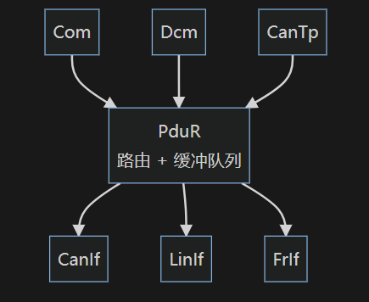
5. PduR — PDU路由器（通信中枢）
核心职责
关键代码：PduR_Transmit
PDU路由：在不同模块间转发PDU数据
位于上层（Com/Dcm/CanTp）与下层（CanIf/CanDrv）之间
路由路径管理：支持IF路由和TP路由两种模式
缓冲区管理：队列(Queue)机制处理异步数据
支持多分区路由和路由路径组(RoutingPathGroup)
Std_ReturnType PduR_Transmit(PduIdType id, PduInfoType* info) {
// 1. 查找源PDU配置
srcCfg = PduR_GetBswModulePtrOfSrcPdu(id);
// 2. 判断路由类型: IF Route or TP Route
if (PduR_IsTpRouteOfSrcPdu(id)) {
// TP路由 → 转发到CanTp_Transmit
PduR_TpTransmitForward(dest, info);
} else {
// IF路由 → 转发到CanIf_Transmit
PduR_IfTransmitForward(dest, info);
}
}
数据流向示意
接收回调链
CanIf_RxIndication()
-> PduR_IfRxIndication()
-> PduR_IfRxIndicationForward()
-> Com_RxIndication() / Dcm_TpRxIndication()

Slide 7
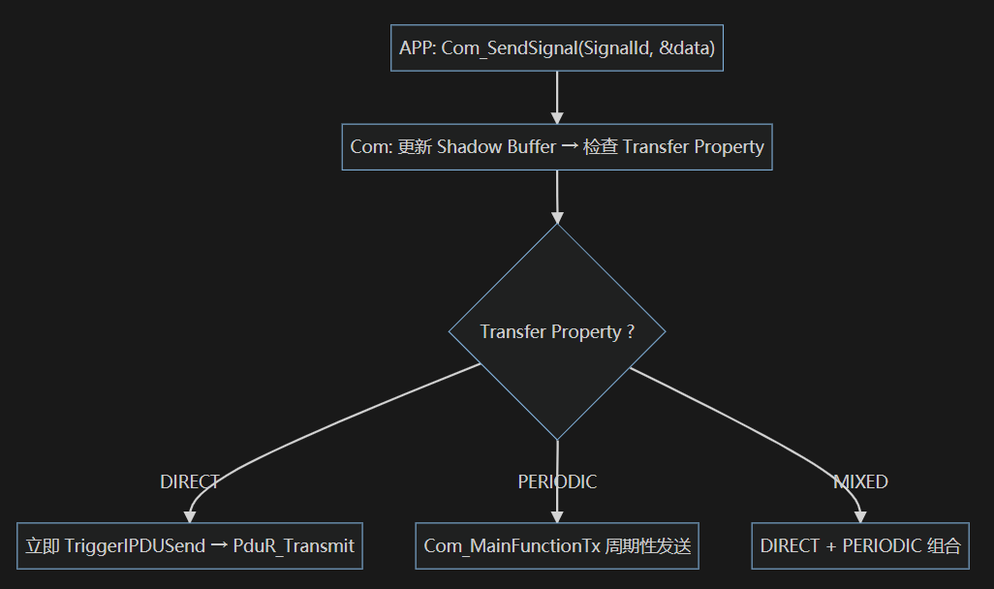
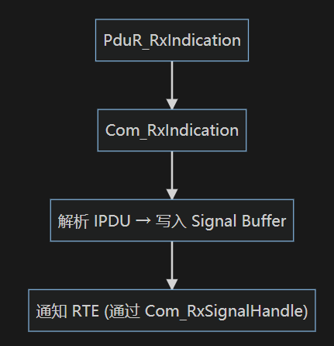
6. Com — 通信模块（信号层）
核心职责
关键代码
Signal ↔ IPDU：信号的打包(Pack)和解包(Unpack)
IPDU组管理：Com_IpduGroupStart/Stop控制收发
发送模式：DIRECT(直接)/PERIODIC(周期)/MIXED(混合)
信号网关：支持源信号到目标信号的路由转发
超时监控：Rx Deadline Monitoring，信号/信号组超时处理
// 信号发送 — 更新Shadow Buffer
Com_SendSignal(SignalId, SignalDataPtr) {
// 1. 拷贝数据到shadow buffer
Com_SetTxSignalBuff(SignalId, SignalDataPtr);
// 2. 检查发送模式
if (TxMode == DIRECT) {
Com_TriggerIPDUSend(ipduId); // 立即发送
}
}
收发流程
// 信号接收 — 解包IPDU
Com_RxIndication(PduId, PduInfoPtr) {
Com_CopyPduDataToRxBuffer(PduInfoPtr);
for each signal in IPDU:
Com_RxSignalHandle(signal); // 解包+通知
}
信号网关
Com_MainFunctionRouteSignals() {
// 遍历网关映射，判断源信号是否有更新
for each gwMapping:
if (Com_GwSignal(srcSig, destSig))
Com_GwUpdateDestinationRequest(destSig);
}

Slide 8
7. Dem — 诊断事件管理器（DTC管理）
核心职责
关键代码：Dem_SetEventStatus
DTC状态管理：UDS Status Byte (bit0-7)，含TestFailed/Pending/Confirmed等
去抖动(Debounce)：Counter-based（计数型）和 Time-based（时间型）
事件存储：FreezeFrame（冻结帧）+ ExtendedData（扩展数据）
老化(Aging)：DTC自动清除机制，Up/Down计数器
Enable Condition：条件不满足时抑制DTC检测
Dem_SetEventStatus(EventId, EventStatus) {
// 1. DET参数校验
// 2. Enable Condition检查
if (!Dem_CheckECFulfilled(EventId))
return; // 条件不满足，忽略
// 3. Debounce计算
Dem_DebounceCalculate(EventId, monitorTrigger);
// 4. DTC状态更新 + 存储触发
if (debounceResult == FAILED)
Dem_DTCProcessStorage(EventId);
}
Dem与Dcm/NvM的交互
交互方向 | 接口 | 用途
Dem→Dcm | Dem_GetStatusOfDTC() | 读取DTC状态
Dcm→Dem | Dem_ClearDTC() | 清除DTC
Dem→NvM | Dem_NvmSetBlockState() | DTC持久化存储
NvM→Dem | Dem_NvmReadBlockFinish() | 上电恢复DTC

Slide 9
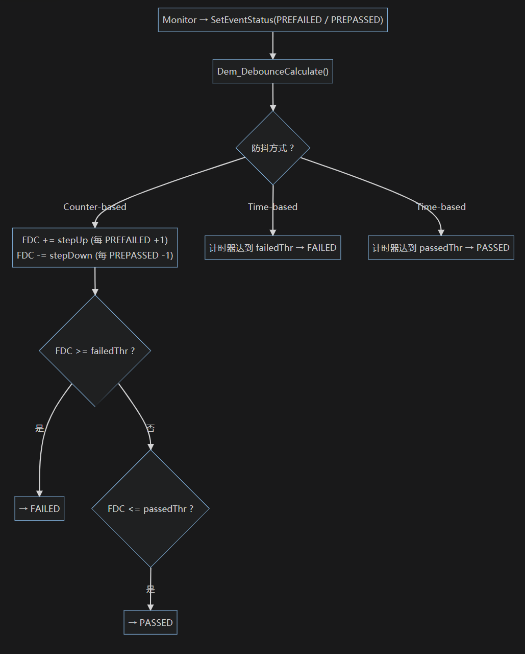
7. Dem — 诊断事件管理器（DTC管理）
Debounce机制

Slide 10
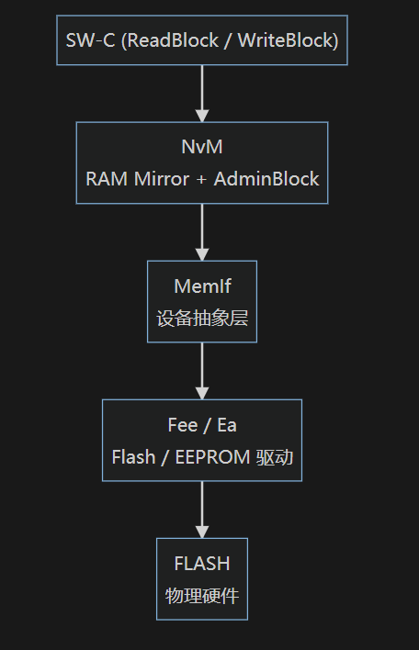
8. NvM — NVRAM管理器（持久化存储）
核心职责
关键代码：写入流程
Block管理：NATIVE/REDUNDANT/DATASET三种管理类型
异步操作：读/写/擦除/无效化 均通过队列异步执行
CRC校验：CRC8/16/32可选，写入时计算、读取时验证
写保护：Write-Once Block（如VIN码）首次写入后锁定
冗余恢复：REDUNDANT Block双副本，CRC失败时自动切换
// NvM_InterWriteBlock 状态机
1. WRITE_ROM_READ: 读取ROM默认值（比较用）
2. DATA_COPY: RAM→NvDataBuffer拷贝
3. CRC_CALC: NvM_InterCalcCrc(CRC8/16/32)
4. COMPRESSION_ENCRYPTION: 可选压缩+加密
5. WRITE_NV: MemIf_Write() → 物理写入
6. WRITE_VERIFICATION: 回读验证
7. DONE: CRC状态更新+回调通知
存储层次
队列系统
// NvM_MainFunction 调度
void NvM_MainFunction(void) {
// 1. 轮询模式: 检查MemIf完成状态
// 2. 出队一个作业执行
NvM_JobDequeue();
// 3. 运行状态检测
NvM_RunTimeHandle();
}

Slide 11
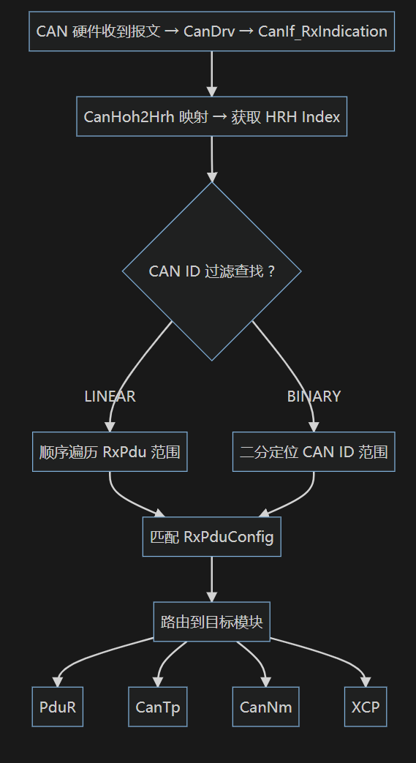
9. CanIf — CAN接口层（硬件抽象）
核心职责
关键代码：发送流程
CAN通信抽象：隔离上层与CAN驱动的硬件差异
PDU发送接收：通过HTH(发送)/HRH(接收)管理CAN硬件对象
控制器模式：STARTED/STOPPED/SLEEP三种模式
收发器控制：支持多收发器模式管理和唤醒检测
软件过滤：LINEAR(线性)/BINARY(二分)两种CAN ID查找
CanIf_Transmit(TxPduId, PduInfoPtr) {
// 1. PduId→TxPduIndex (Variant映射)
// 2. 获取TxPduConfig (CAN ID, DLC, HTH)
// 3. 提取MetaData中的CAN ID
CanIf_GetBaseCanIdHandle(MetaData);
// 4. 调用CanDrv硬件发送
Can_Write(Hth, &CanPduInfo);
}
软件过滤机制
关键代码：控制器模式
// 异步设置控制器模式
CanIf_SetControllerMode(CtrlId, Mode) {
switch (Mode) {
CAN_CS_STARTED: Can_SetControllerMode(START);
CAN_CS_STOPPED: Can_SetControllerMode(STOP);
CAN_CS_SLEEP: Can_SetControllerMode(SLEEP);
}
}

Slide 12
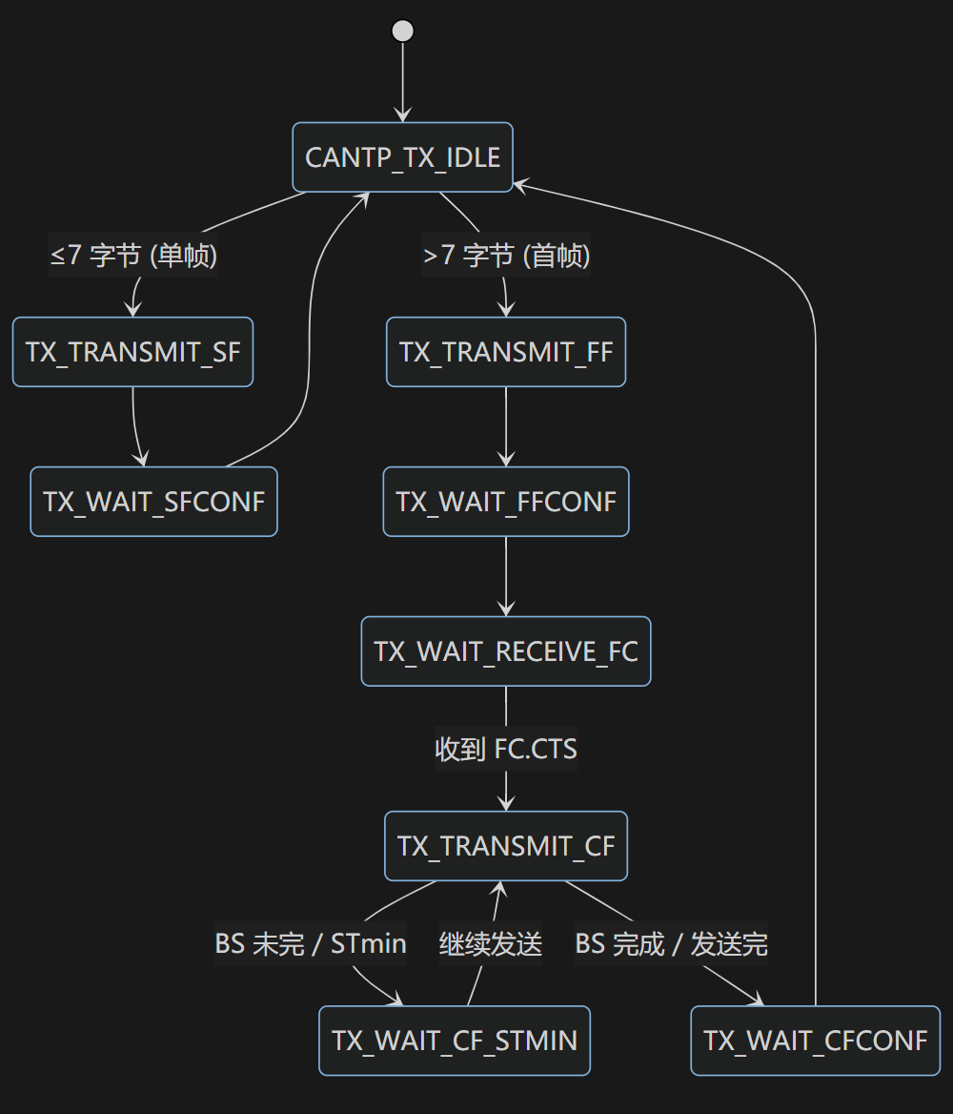
10. CanTp — CAN传输协议（ISO 15765-2）
核心职责
发送通道状态机
大块数据分段传输：将N-SDU拆分为CAN帧发送，接收端重组
4种帧类型：SF(单帧)/FF(首帧)/CF(连续帧)/FC(流控帧)
流控管理：BS(块大小)和STmin(帧间隔)控制传输速率
超时管理：N_As/N_Ar/N_Bs/N_Br/N_Cs/N_Cr 六大超时参数
支持多种寻址格式：STANDARD/EXTENDED/NORMALFIXED/MIXED
帧格式
SF (Single Frame): 0x0DL | Data[0..6]
FF (First Frame): 0x1 DL_H DL_L | Data[0..5]
CF (Consecutive): 0x2 SN | Data[0..6]
FC (Flow Control): 0x3 FS | BS | STmin
关键代码
CanTp_Transmit(PduId, PduInfoPtr) {
if (length <= 7) {
// 单帧发送: PCI=0x0D(长度)
CanTp_SendSF(PduId, data, length);
} else {
// 多帧: 先发FF(含总长度), 等FC, 再发CF
CanTp_SendFF(PduId, data, totalLength);
CanTp_WaitForFC();
CanTp_SendCFs(PduId, remainingData, BS, STmin);
}
}

Slide 13
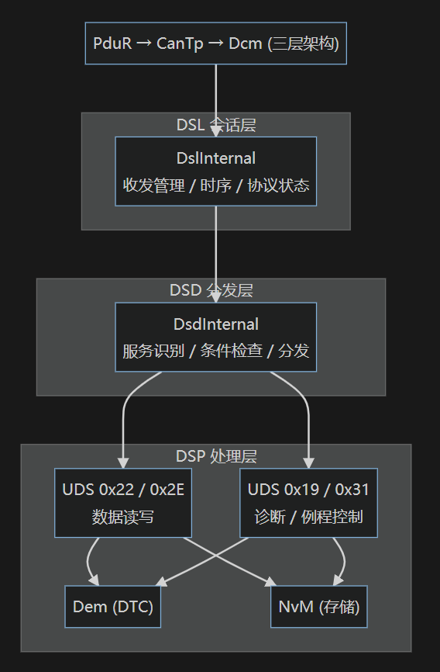
11. Dcm — 诊断通信管理器（UDS/OBD服务）
核心职责
诊断请求处理流程
UDS服务：实现ISO 14229标准服务
0x10 DiagnosticSession, 0x22 ReadDataById
0x2E WriteDataById, 0x19 ReadDTCInformation
0x27 SecurityAccess, 0x31 RoutineControl等
OBD服务：0x01-0x0A (PID/MID/TID/VehInfo)
三层架构：DSL(会话层)→DSD(分发层)→DSP(处理层)
时序管理：P2 Server/P2* Server/P4 Server定时器
安全机制：Session+SecurityLevel+Authentication三层验证
关键代码：Dcm_MainFunction
void Dcm_MainFunction(void) {
// 1. P2/P4定时器检查 (超时→NRC 0x78)
DcmInternal_CheckP2Timer();
DcmInternal_CheckP4Timer();
// 2. 异步发送处理 (跨分区确认)
DslInternal_ProcessTransmit();
// 3. 各服务的MainFunction (0x28/0x29/0x2A/0x85/0x86)
Dcm_UDS0x2A_MainFunction(); // 周期发送
}

Slide 14
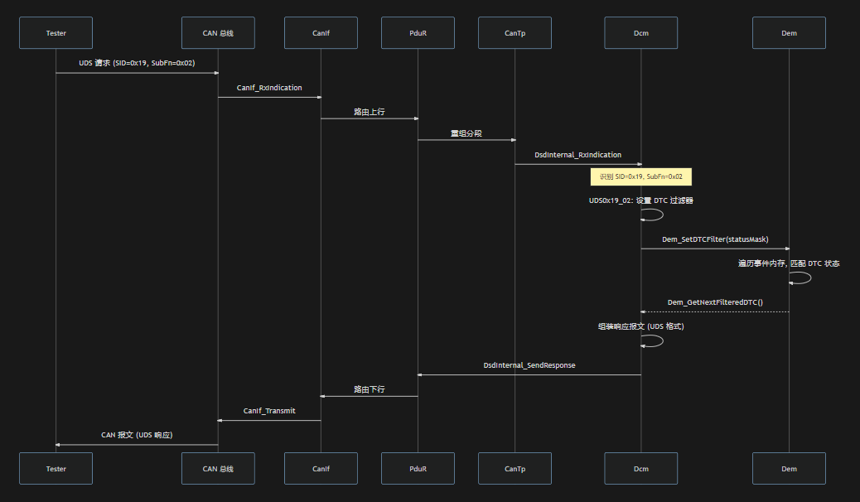
12. Dcm ↔ Dem ↔ NvM 诊断-存储协作
Dcm + Dem 交互场景
诊断链路完整示例
UDS请求 | Dcm处理 | Dem调用
0x14 ClearDTC | Dcm_UDS0x14 | Dem_ClearDTC() → NvM写入
0x19 02 (按状态读DTC) | Dcm_UDS0x19_02 | Dem_GetNumberOfFilteredDTC() Dem_GetNextFilteredDTC()
0x19 04 (读快照) | Dcm_UDS0x19_04 | Dem_GetNextFreezeFrameData()
0x85 DTCSetting | Dcm_UDS0x85 | Dem_DisableDTCSetting() / Enable
场景：读取DTC 0x19 02
Dcm + NvM 交互场景
UDS请求 | Dcm处理 | NvM调用
0x22 ReadDID | Dcm_UDS0x22 | NvM_ReadBlock() (DID=NV数据)
0x2E WriteDID | Dcm_UDS0x2E | NvM_WriteBlock() (写入NV)
0x36 TransferData | Dcm_UDS0x36 | 写操作时调用NvM

Slide 15
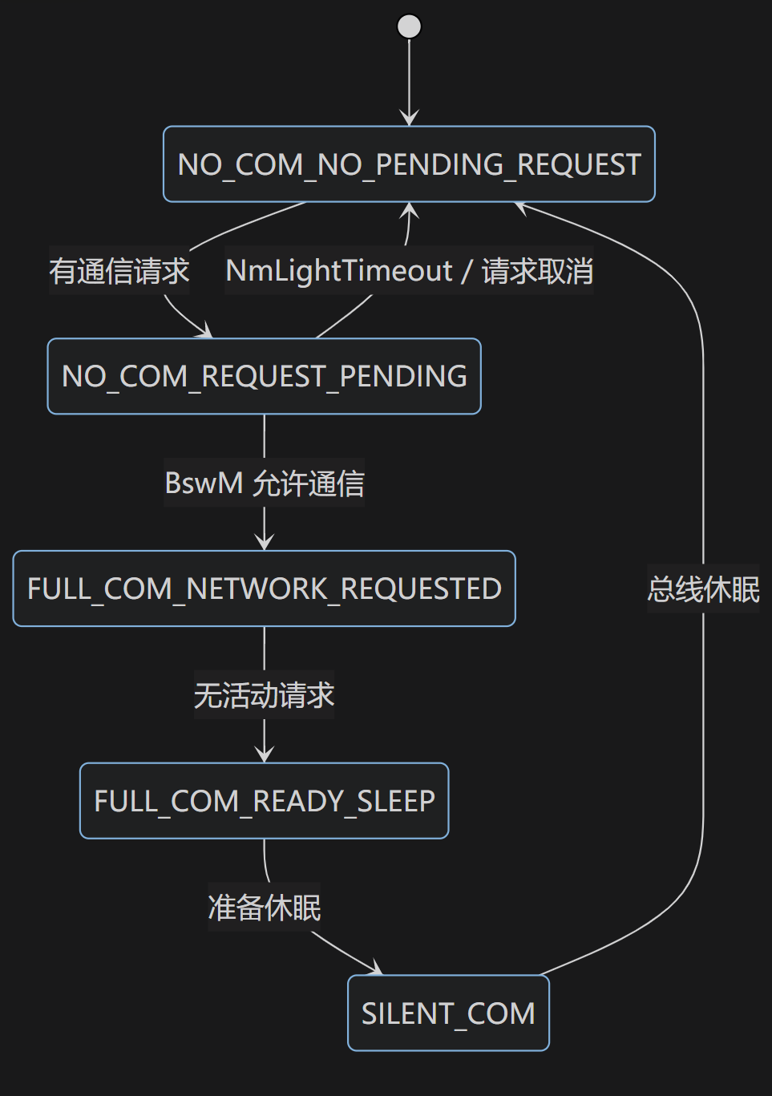
13. ComM — 通信管理器（通道状态机）
核心职责
关键代码：通道主调度
通道状态机：每个通道独立5状态机管理
通信模式仲裁：汇总User/PNC/DCM/WakeUp请求
NM集成：4种变体 (FULL/LIGHT/NONE/PASSIVE)
PNC支持：部分网络集群的独立状态机
通信抑制/唤醒抑制：安全和电源管理机制
ComM_ChannelMainFunction(Channel) {
// 1. NM超时递减
// 2. PNC状态机调度
for each PNC assigned to Channel:
ComM_PncMainFunction(pnc, Channel);
// 3. 评估活动请求 (User+PNC+DCM)
activeRequested = ComM_ChannelActiveRequested(Channel);
// 4. 处理NM事件 (原子CAS操作)
ComM_ChannelNmModeEventHandle(Channel, activeRequested);
// 5. 状态迁移
if (activeRequested)
ComM_ChannelStateTransitionToFullCom(Channel, TRUE);
else
ComM_ChannelStateTransitionToNoCom(Channel);
}
通道状态机
ComM ↔ EcuM ↔ BswM 协作
EcuM→ComM：ComM_EcuM_WakeUpIndication(Channel) 唤醒通知
ComM→BswM：BswM_ComM_CurrentMode(Channel, Mode) 模式通知
BswM→ComM：ComM_CommunicationAllowed(Channel, TRUE/FALSE) 仲裁结果

Slide 16
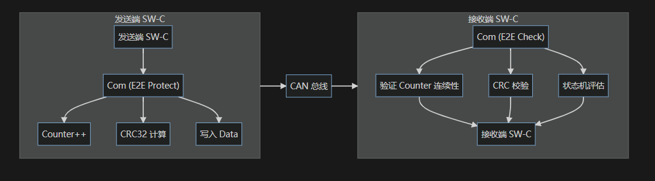
14. Crc & E2E — 数据完整性保护
Crc — CRC校验库
E2E — 端到端保护
多种CRC算法：CRC8/CRC8H2F/CRC16/CRC16ARC/CRC32/CRC32P4/CRC64
提供反射(Reflection)函数用于不同字节序
被 NvM、E2E、Com 等模块调用
多种Profile：P01/P02/P04/P05/P06/P07/P08/P11/P22/P44
核心机制：Counter（计数器）+ CRC（完整性）+ DataID（防伪装）
状态机：监控通信质量（OK/ERROR窗），支持INIT→VALID→INVALID
Protect/Check：发送端Protect添加校验，接收端Check验证
// Profile 1 的 Protect 和 Check
E2E_P01Protect(Config, State, Data, Length)
→ 写入 Counter + CRC 到 Data
E2E_P01Check(Config, State, Data, Length)
→ 验证 Counter + CRC，返回 OK/ERROR/REPEATED
// 状态机检查
E2E_SMCheck(State, ProfileStatus)
→ E2E_P_OK / E2E_P_ERROR / ...
// CRC32计算
Crc_CalculateCRC32(DataPtr, Length, StartValue, FirstCall) → uint32
// CRC16计算
Crc_CalculateCRC16(DataPtr, Length, StartValue,FirstCall) → uint16
// CRC8H2F (Poly=0x2F)
Crc_CalculateCRC8H2F(DataPtr, Length, StartValue, FirstCall) → uint8
E2E应用场景

Slide 17
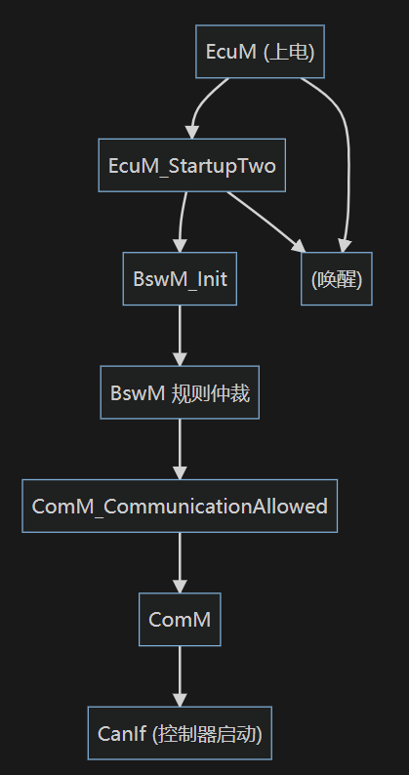
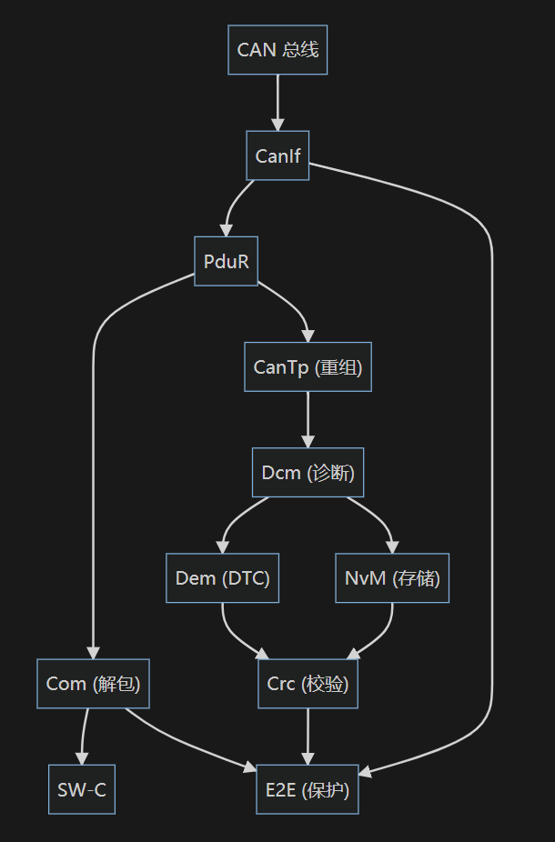
15. 模块关系总览
核心数据流链路
系统启动链路
通信数据流链路

Slide 18
16. 模块依赖矩阵与关键接口
模块 | 直接依赖 | 被依赖 | 关键对外接口
EcuM | Mcu, OS, GPT | BswM, ComM | EcuM_Init, EcuM_MainFunction, EcuM_SetWakeupEvent
BswM | EcuM, ComM, 各SM | (独立仲裁层) | BswM_Init, BswM_MainFunction, BswM_ArbitrateRule
PduR | CanIf, CanTp | Com, Dcm | PduR_Transmit, PduR_IfRxIndication, PduR_TpRxIndication
Com | PduR, RTE | SW-C, SignalGW | Com_SendSignal, Com_ReceiveSignal, Com_MainFunctionRx
Dem | NvM, Crc | Dcm, SW-C | Dem_SetEventStatus, Dem_GetStatusOfDTC, Dem_MainFunction
NvM | MemIf, Crc, Fee | Dem, Dcm, SW-C | NvM_ReadBlock, NvM_WriteBlock, NvM_MainFunction
CanIf | CanDrv | PduR, CanTp, CanNm, CanSM | CanIf_Transmit, CanIf_RxIndication, CanIf_SetControllerMode
CanTp | CanIf | PduR, Dcm | CanTp_Transmit, CanTp_RxIndication, CanTp_MainFunction
Dcm | PduR, Dem, NvM | (独立诊断层) | Dcm_MainFunction, DsdInternal_SendResponse
ComM | BusSM, Nm, EcuM | BswM, SW-C | ComM_RequestComMode, ComM_ChannelMainFunction
Crc | (无) | NvM, E2E, Com | Crc_CalculateCRC32/16/8
E2E | Crc | Com, SW-C | E2E_P0xProtect, E2E_P0xCheck, E2E_SMCheck

Slide 19
17. 总结与要点回顾
系统层 (2个)
通信层 (4个)
功能层 (6个)
EcuM — ECU生命周期，上电→启动OS→唤醒管理
BswM — 规则仲裁中心，连接所有模块的模式请求
ComM — 通道状态机，协调通信模式的启停
PduR — 路由中枢，PDU在各模块间转发
CanIf — 硬件抽象，隔离CAN驱动差异
CanTp — ISO 15765-2，大数据分段传输
Com — 信号打包/解包，IPDU组管理
Dcm — UDS/OBD服务，三层架构处理
Dem — DTC管理，去抖动+存储+老化
NvM — 持久化存储，CRC验证+冗余管理
Crc — CRC8/16/32/64校验库
E2E — 端到端保护，Counter+DataID+CRC
关键设计模式
状态机驱动
配置驱动
EcuM的生命周期状态机、ComM的通道状态机、CanTp的收发状态机、Dcm的协议状态机、PNC状态机 — 全部采用状态迁移模式，确保行为可预测
BswM的规则+ActionList、PduR的路由表、Com的信号映射、Dem的Event配置 — 全部由配置工具生成，代码只提供通用框架，行为完全由配置决定

Slide 20
感谢聆听
EasyXMen BSW · AUTOSAR Classic Platform
基于源码分析 · 12个核心模块

